Slide 1
Метагеномный анализ биологического материала, содержащего смесь патогенных биологических агентов
Богун А.Г
ФБУН ГНЦ ПМБ (Оболенск)
bogun62@mail.ru

Slide 2
Немного истории
«Метагеномика» — анализ генетического материала, получаемого напрямую из образцов
Впервые термин «metagenome of the soil» использован в 1998 для обозначения коллективного генома почвенных бактерий
Первая коммерческая система массированного параллельного секвенирования использована для научных исследований в 2005 году.
Таким образом, термин метагеномика появился РАНЬШЕ аппаратных платформ, позволяющих проводить массированную идентификацию генов и геномов

Slide 3
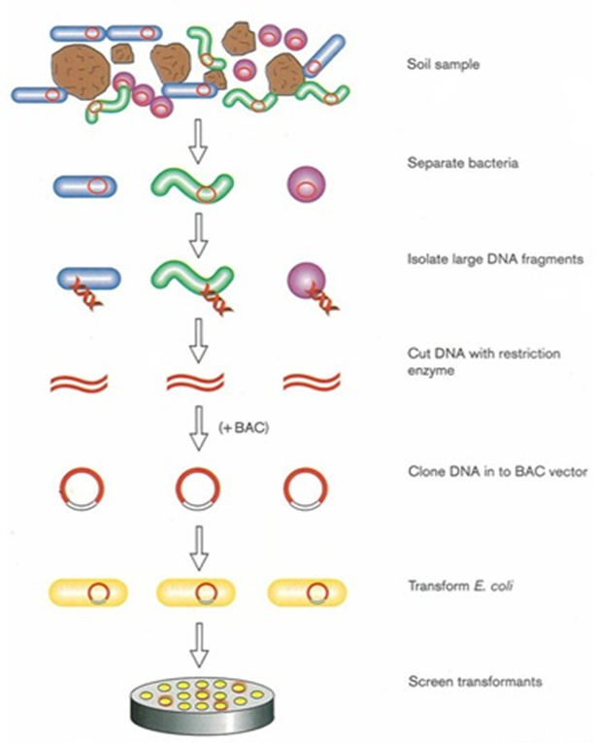
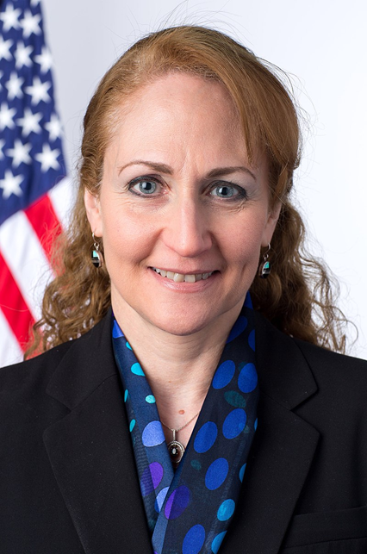
Немного истории
Джо Гандельсман и коллеги получили фракцию ДНК, выделенную из почвы, и клонировали её .
Идентификация функций генов осуществлялась на основании фенотипа (биохимические исследования)
Jo Emily Handelsman

Slide 4
Сравнение с другими методами
Исследования | Преимущества | Недостатки
Метагеномика | Универсальность Высокая эффективность | Сложный, часто длительный, дорогой
Культивирование | Возможность изолировать культуру возбудителя Низкая стоимость | Могут быть крайне длительными Требуют специальных сред и условий культивирования
Микроскопия, в т.ч. электронная | Быстрота, универсальность Низкая стоимость | Эффективность сильно зависит от квалификации Низкая чувствительность и специфичность
Иммунологические исследования | Обнаружение инфекционного агента, отсутствующего в исследуемом образце | Необходима специфическая система детекции Возможны ложные реакции
ПЦР | Простой, быстрый | Необходима специфическая система детекции

Slide 5
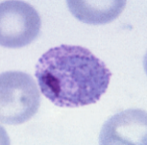

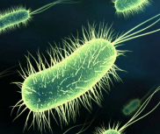
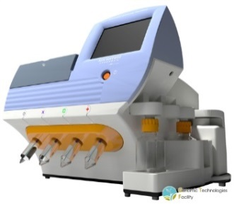
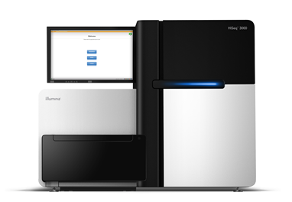
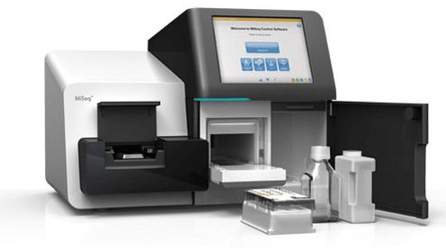
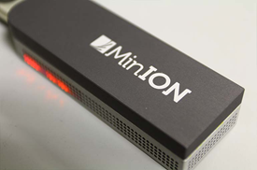
Метагеномные исследования (современное состояние)
- секвенирование суммарной ДНК(РНК) исследуемого образца
Преимущества:
возможность анализа широкого спектра микроорганизмов - бактерий, вирусов, грибов и простейших;
возможность идентифицировать редкие и неизвестные патогены;
- возможность анализа без выделения чистой культуры
Популярность данного метода связана с появлением платформ секвенирования нового поколения (NGS), работающих по принципу массирового параллельного секвенирования, и снижением стоимости анализа

Slide 6
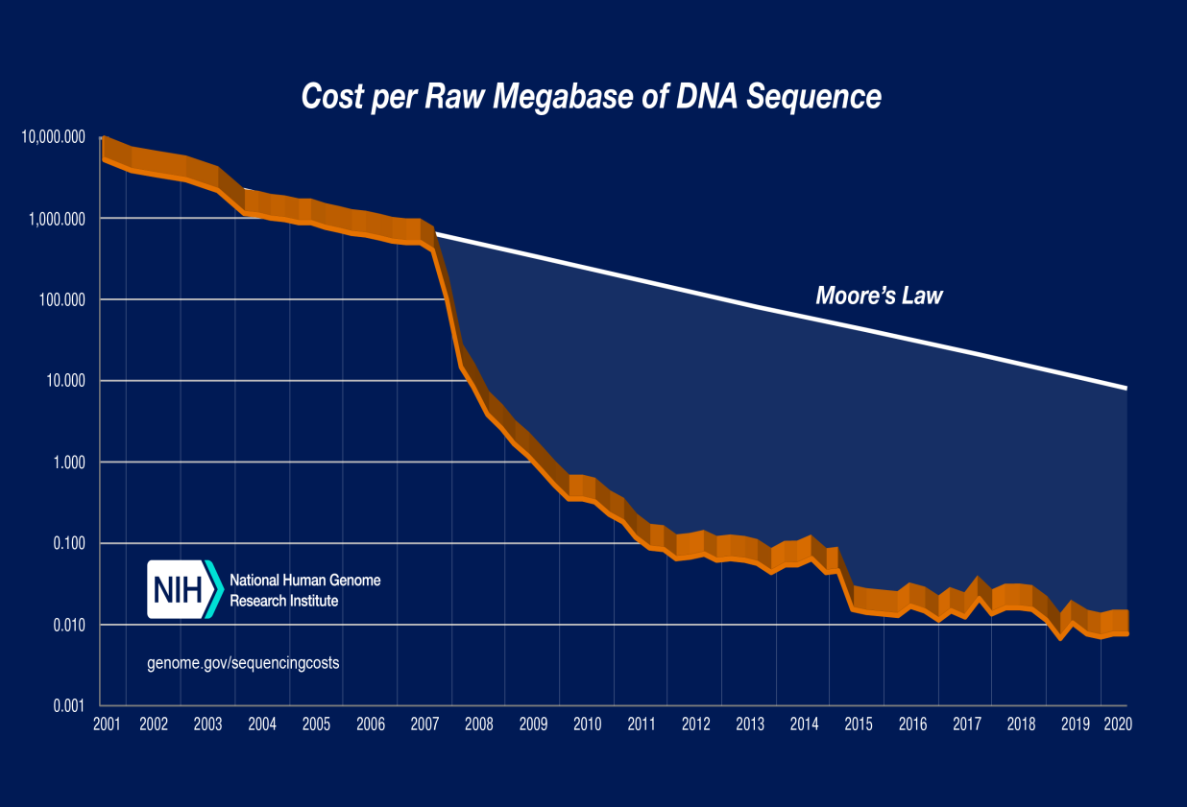
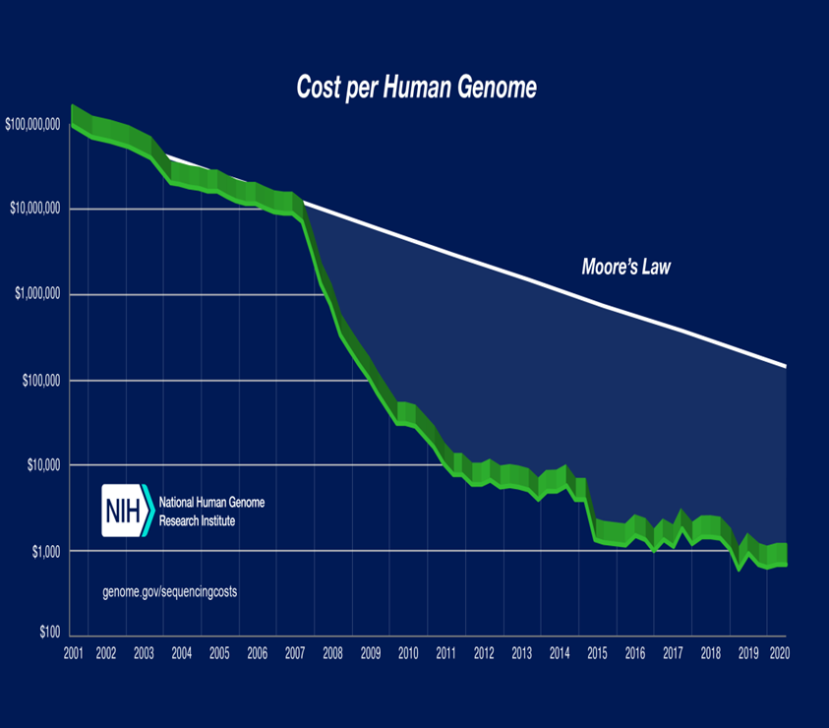
Начиная с 2006 года, происходит постоянное снижение стоимости секвенирования

Slide 7
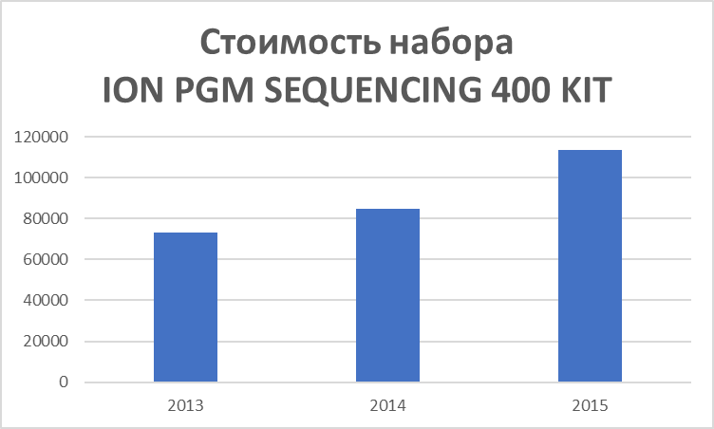
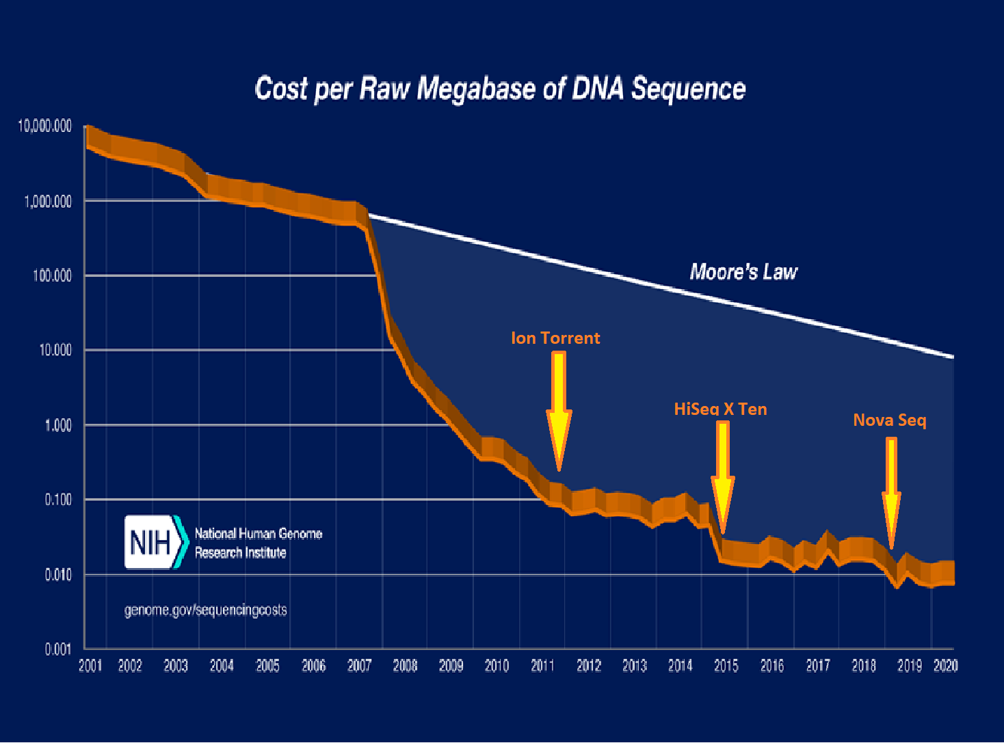
Или не происходит?
Снижение стоимости связано только с использованием нового более мощного оборудования для секвенирования
Необходимо мультиплексирование образцов

Slide 8
Метагеномные исследования
Под метагеномикой понимают изучение состава сообщества микроорганизмов на основании секвенирования нуклеиновых кислот и определение их принадлежности организмам (классификация).
Важно:
Получить репрезентативную представленность всех нуклеиновых кислот из изучаемого образца (очень важна пробоподготовка)
Корректно выполнить экспериментальные процедуры по секвенированию (в зависимости от оборудования)
Провести правильную классификацию последовательностей (биоинформационный анализ, базы данных)
Получить достаточное количество прочтений для анализа

Slide 9
Инфекционные агенты - РНК или ДНК?
РНК |  | ДНК
+ | - | + | -
Может использоваться для обнаружения бактерий, вирусов, грибов, простейших и паразитов. | Образцы содержат большое количество рРНК (затрудняет анализ) | Более стабильна, чем РНК | Отсутствует в РНК вирусах
Высокая копийность активных генов | Различие профилей транскрипции в зависимости от образца | Больше связана с количеством микроорганизмов в образце | Может присутствовать в образце после гибели микроорганизма

Slide 10
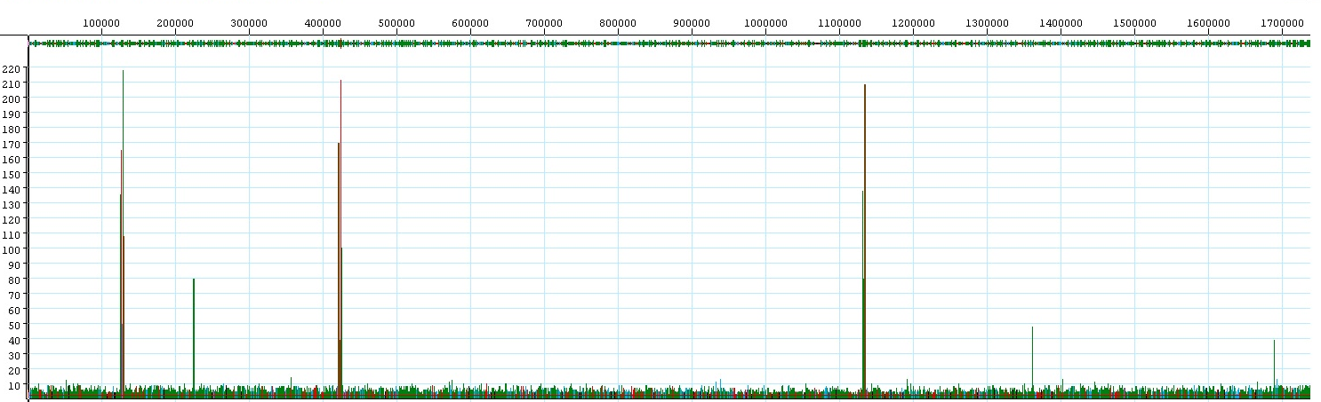
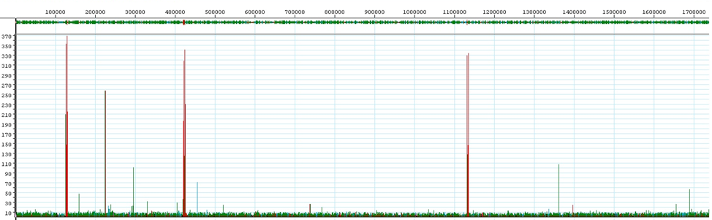
Картирование на референсные геномы – если собрать геномы не удаётся
Средняя глубина
покрытия для
Смесь 1– 2.39,
Смесь 2– 3.11

Slide 11
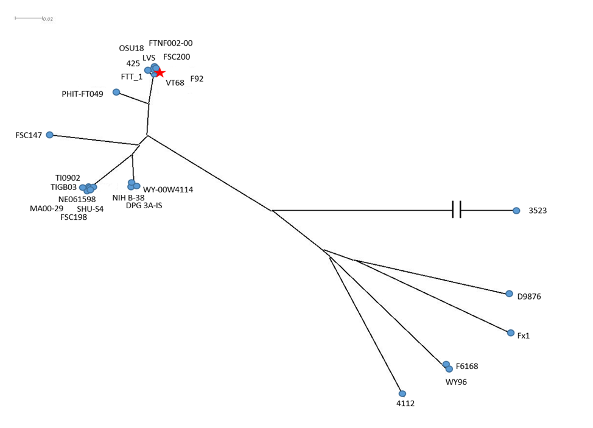
Филогенетический анализ F. tularensis без выделения чистой культуры

Slide 12
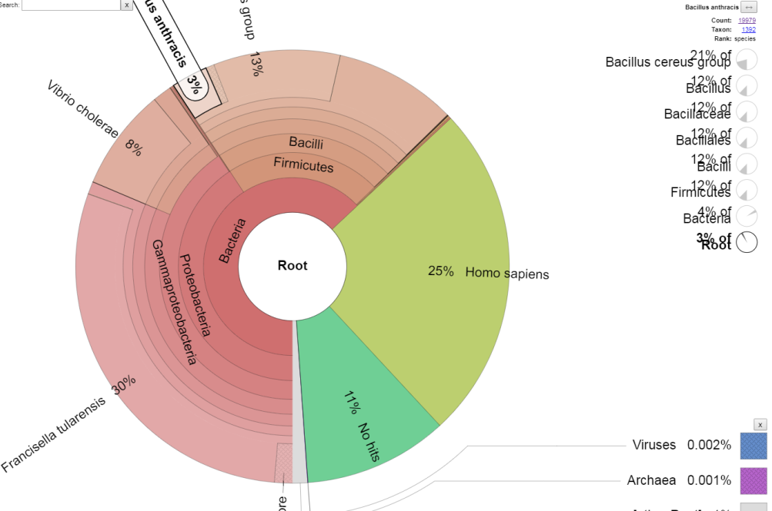
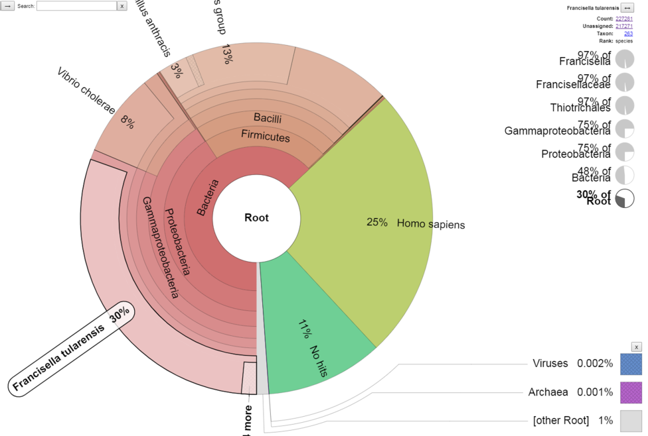
Эффективность обнаружения инфекционных агентов отличается для разных видов микроорганизмов
Обнаружение
B. anthracis, V. cholerae, F. tularensis в
биологическом материале
B. anthracis – 12% ридов принадлежащих Bacillus,
F. tularensis – 97% ридов, принадлежащих Francisella

Slide 13
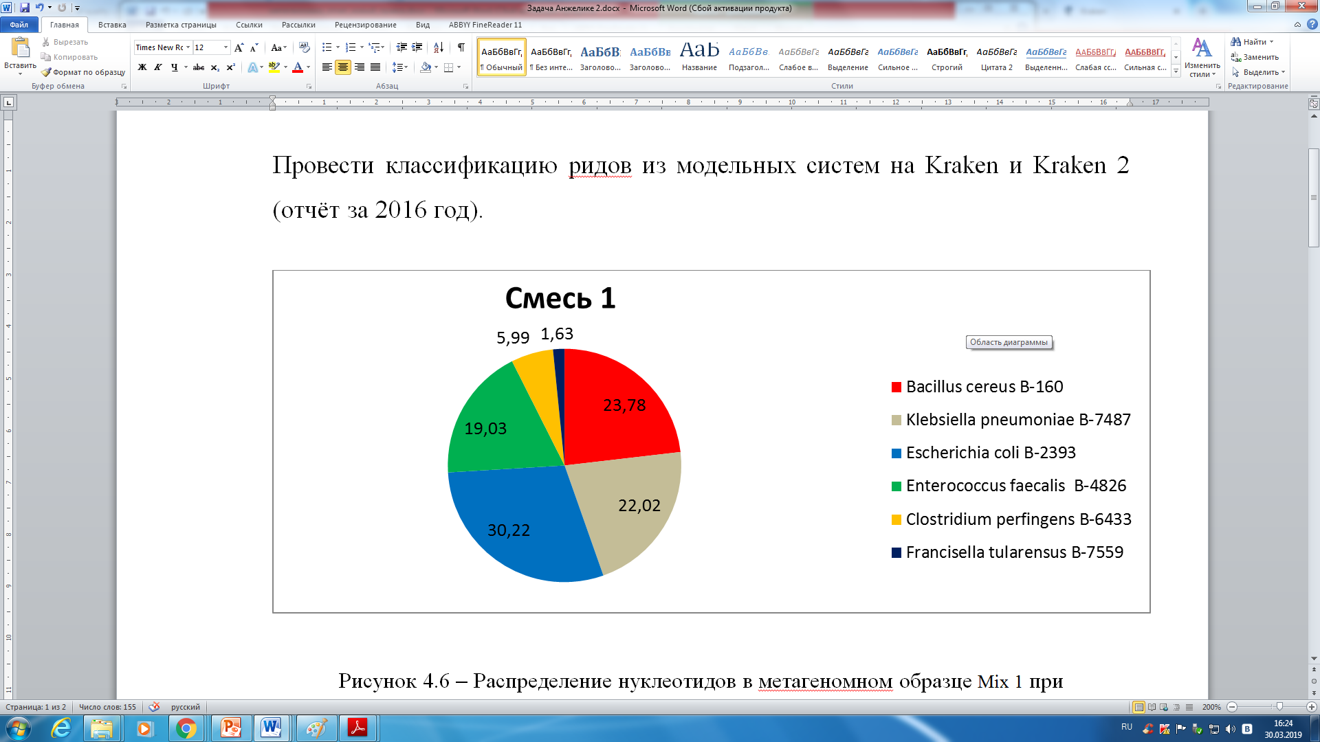
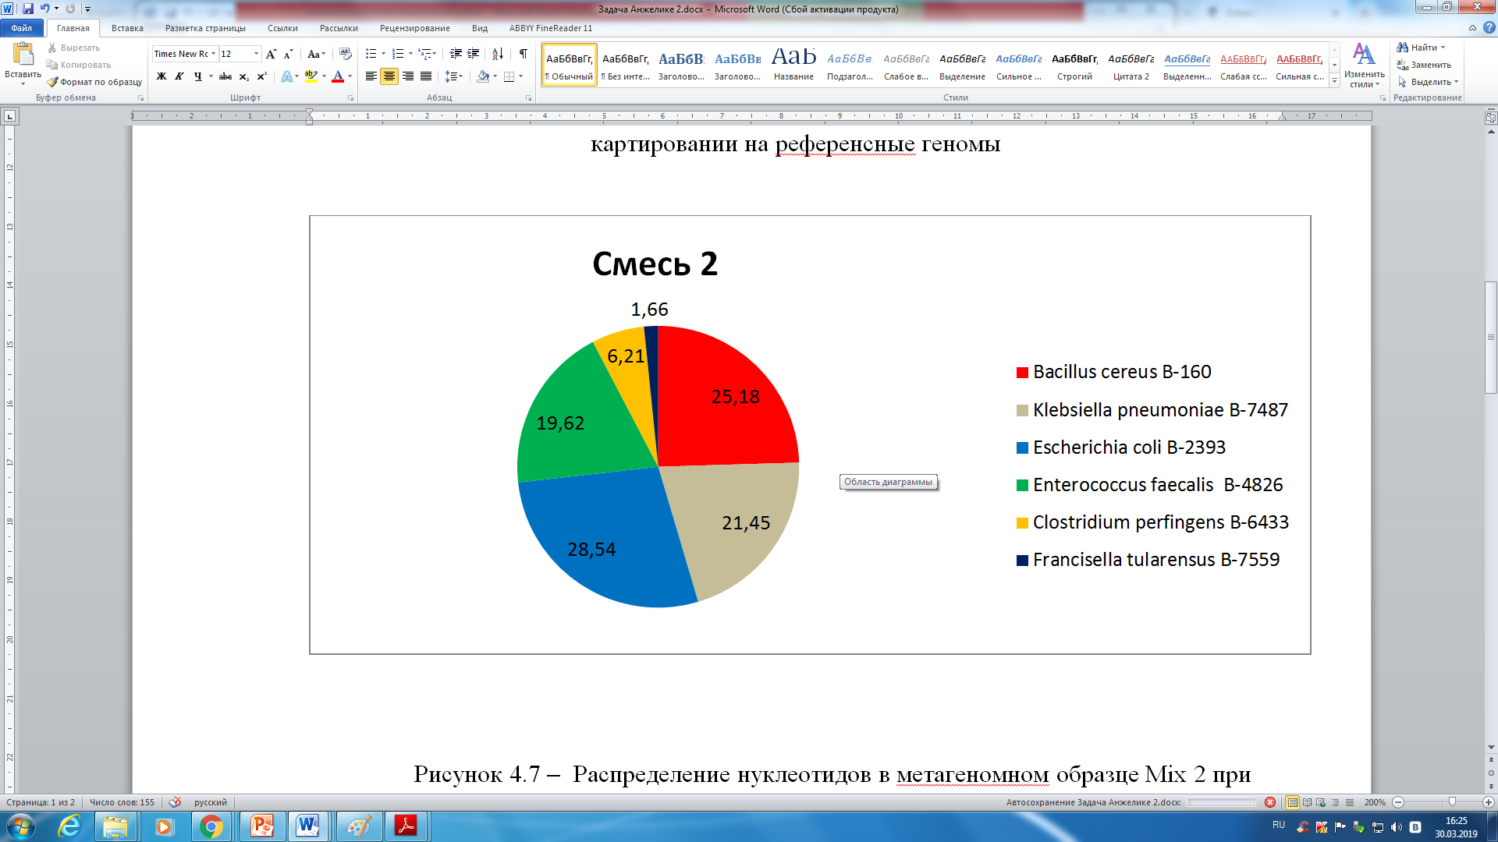
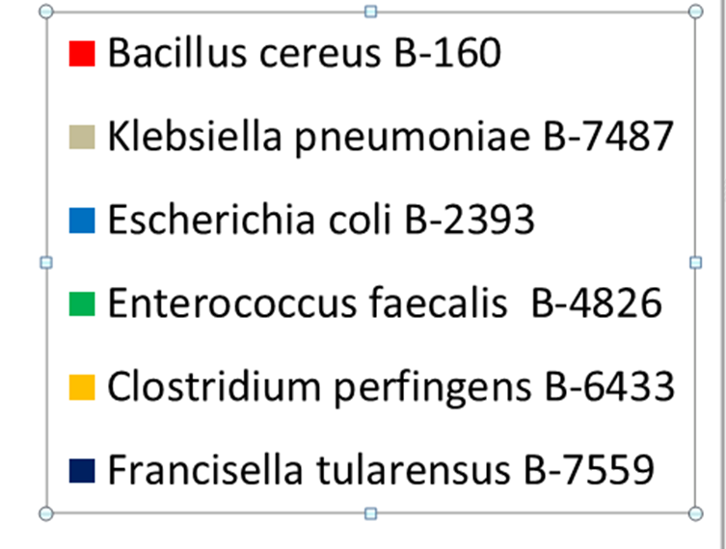
Картирование на референсные геномы
Содержание ДНК Francisella tularensis1%
Остальных бактериальных ДНК – 20%.
E. coli больше, поскольку под неё
адаптируются наборы для работы.
Реактивы могут быть загрязнены ДНК штаммов-продуцентов ферментов

Slide 14
Контроли для метагеномных исследований
Название контроля | Нуклеиновая кислота | № организмов (распределен ие) | Тип контроля
ATCC® MSA-1000™ | ДНК | 10 (равное) | Искусственные микробные сообщества
ATCC® MSA-1001™ | ДНК | 10 (ступенчатое)
ATCC® MSA-1002™ | ДНК | 20 (равное)
ATCC® MSA-1003™ | ДНК | 20 (ступенчатое)
ATCC® MSA-2003™ | Клетки | 10 (равное)
ATCC® MSA-2002™ | Клетки | 20 (равное)
ATCC® MSA-1008™ | РНК/ДНК | 6 (равное) | Искусственные сообщества вирусов
ATCC® MSA-2008™ | Вирусные частицы | 6 (равное)
ATCC® MSA-1010™* | ДНК | 10 (равное) | Грибные сообщества
ATCC® MSA-2010™* | Клетки | 10 (равное)
ATCC® MSA-4000™ | ДНК | 11 (ступенчатое) | Клинические инфекции
ATCC® MSA-3000™ | ДНК | 6 (равное) | Исследования окружающей среды
ATCC® MSA-3001™ | ДНК | 10 (равное)
ATCC® MSA-3002™ | ДНК | 10 (ступенчатое)
ATCC® MSA-1004™ | ДНК | 6 (равное) | Ростовая полость
ATCC® MSA-1005™ | ДНК | 6 (равное) | Кожные покровы
ATCC® MSA-1006™ | ДНК | 12 (равное) | Кишечник
ATCC® MSA-1007™ | ДНК | 6 (равное) | Вагинальная микрофлора
ATCC® MSA-2004™ | Клетки | 6 (равное) | Ростовая полость
ATCC® MSA-2005™ | Клетки | 6 (равное) | Кожные покровы
ATCC® MSA-2006™ | Клетки | 12 (равное) | Кишечник
ATCC® MSA-2007™ | Клетки | 6 (равное) | Вагинальная микрофлора
ATCC® MSA-1009™ | ДНК | 6 (равное) | Внутренний контроль
ATCC® MSA-2009™ | Клетки | 6 (равное)
Название контроля | Тип контроля | Состав | Предназначение
ZymoBIOMICS Microbial Community Standard D6300 | Клетки бактерий/ грибов | Бактерии (8)+ дрожжи (2) | Контроль выделения ДНК
ZymoBIOMICS Microbial Community DNA Standard D6305 / D6306 | Геномная ДНК | Бактерии (8)+ дрожжи (2) | Контроль секвенирования
ZymoBIOMICS Microbial Community Standard II (Log Distribution) D6310 | Клетки бактерий/ грибов | Бактерии (8)+ дрожжи (2 | Контроль выделения ДНК
ZymoBIOMICS Microbial Community DNA Standard II (Log Distribution) | Геномная ДНК | 8 бактерии, 2 дрожжи (логарифм) | Контроль секвенирования
ZymoBIOMICS Spike-in Control I (High Microbial Load) | Геномная ДНК | Бактерии (2) | Подсчёт клеток в образце
Внутренний контроль не должен включать анализируемый микроорганизм

Slide 15
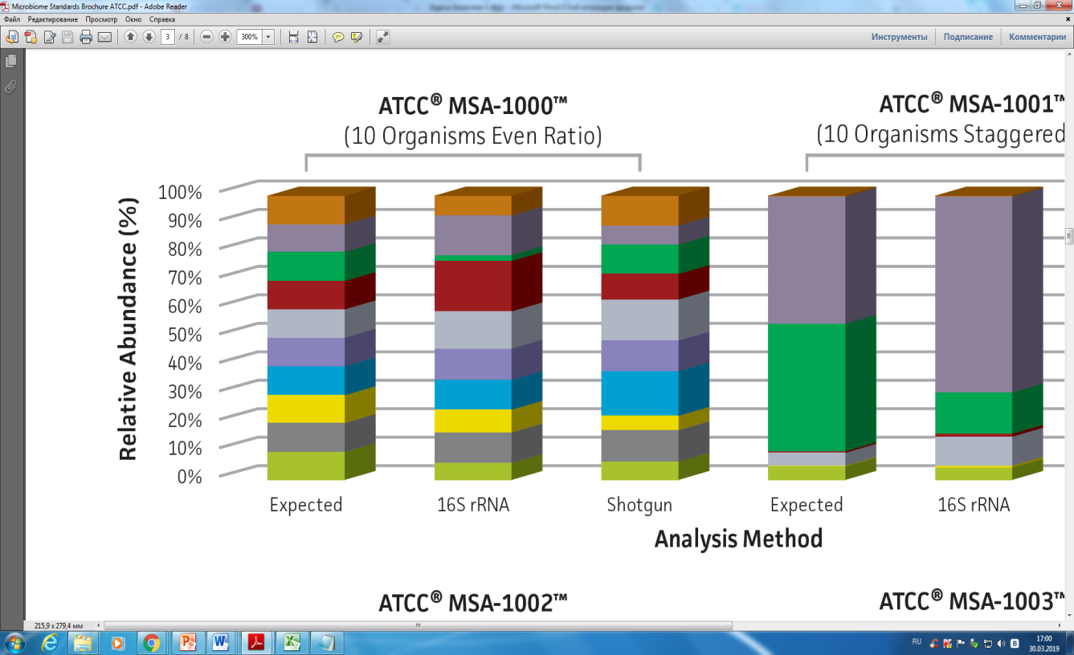
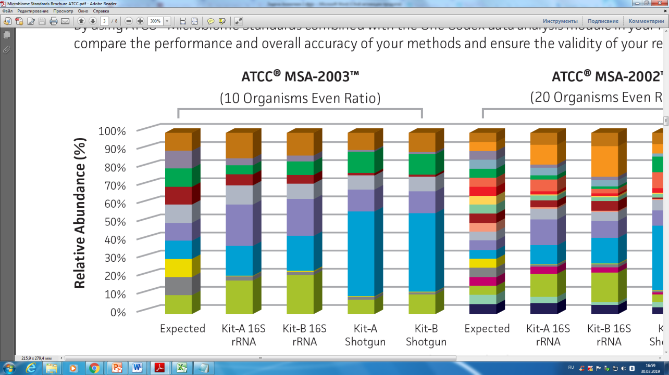


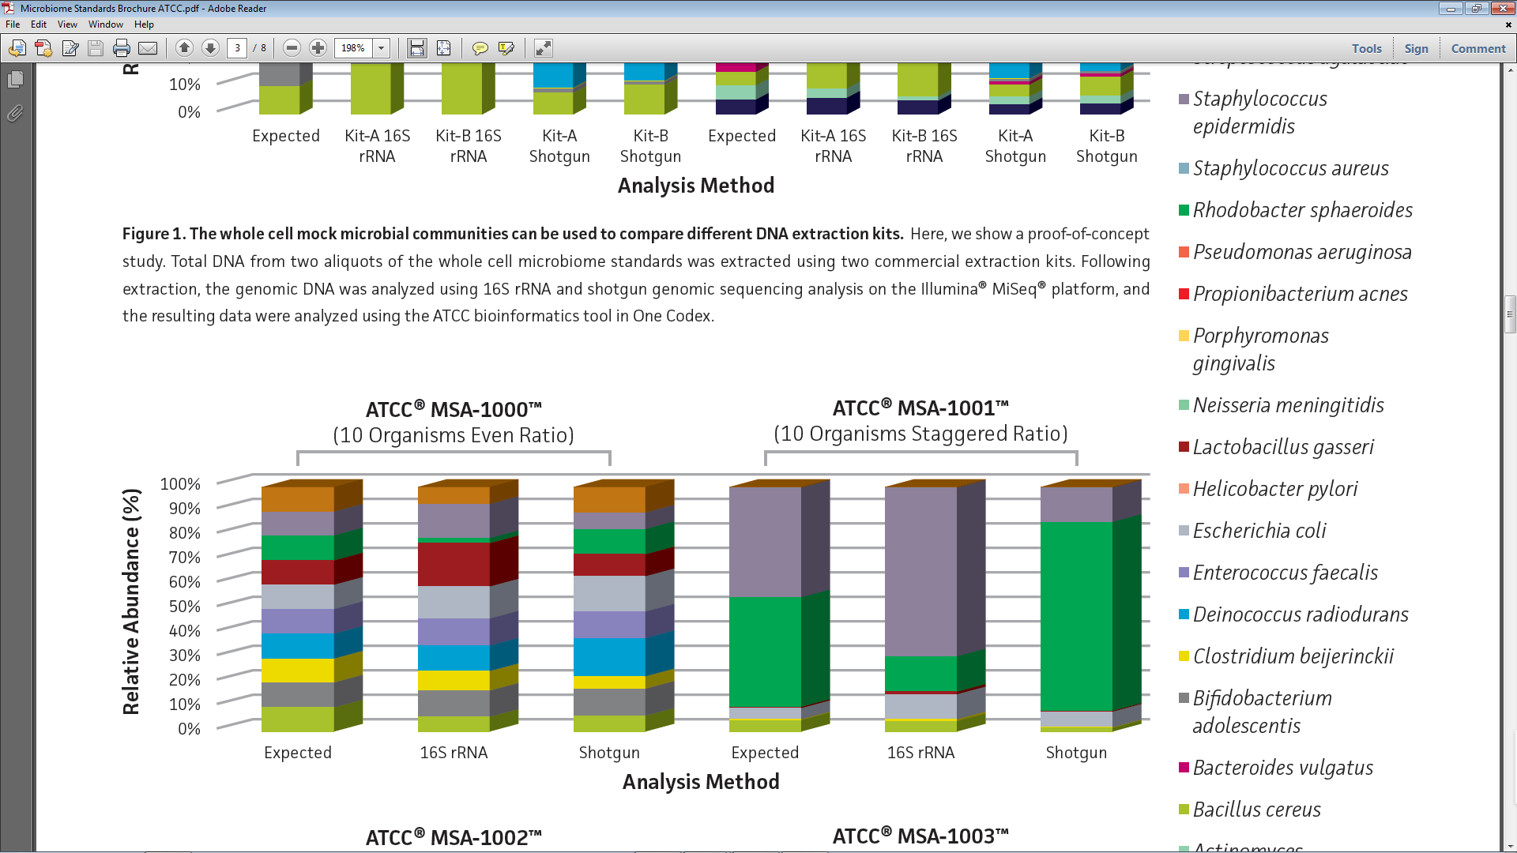
Использование контролей для оценки эффективности выделения ДНК и подготовки библиотек
геномная ДНК
целые клетки

Slide 16
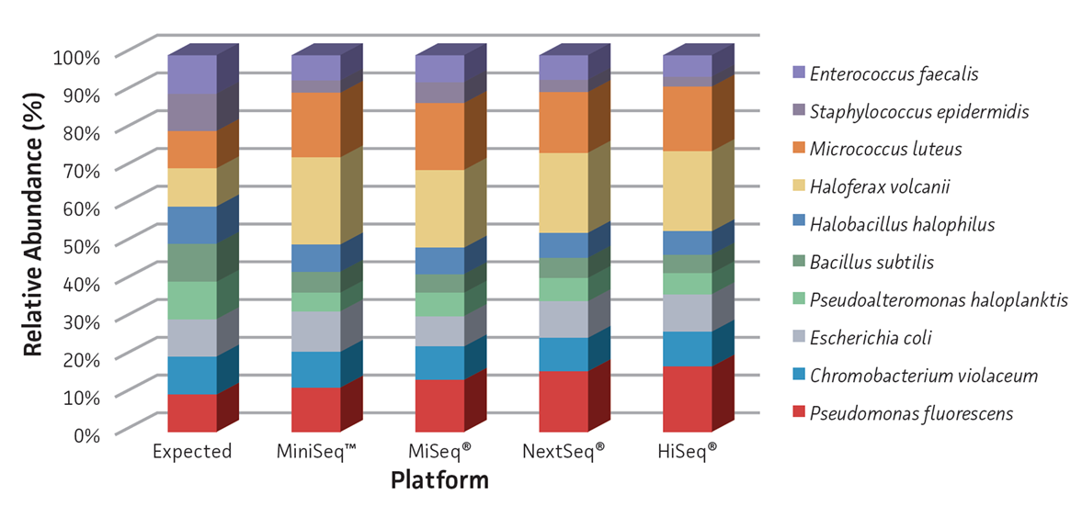
Этап секвенирования
Результаты секвенирования стандарта ATCC® MSA-3001™
(стандарт ДНК) на разных секвенаторах Illumina
Мало зависит от исследователя. Как правило, используют ту платформу, которая есть

Slide 17
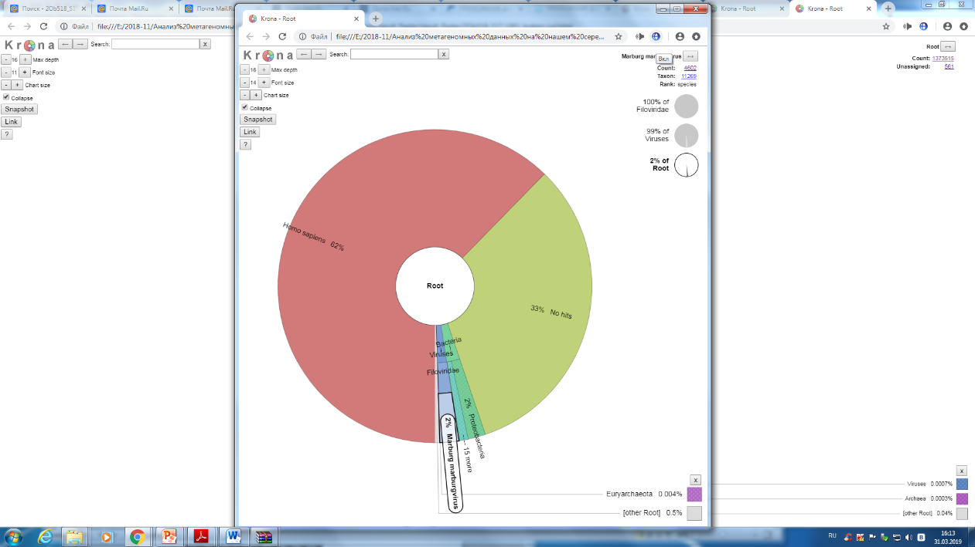
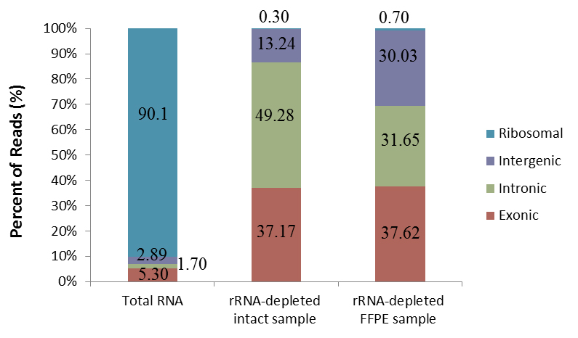
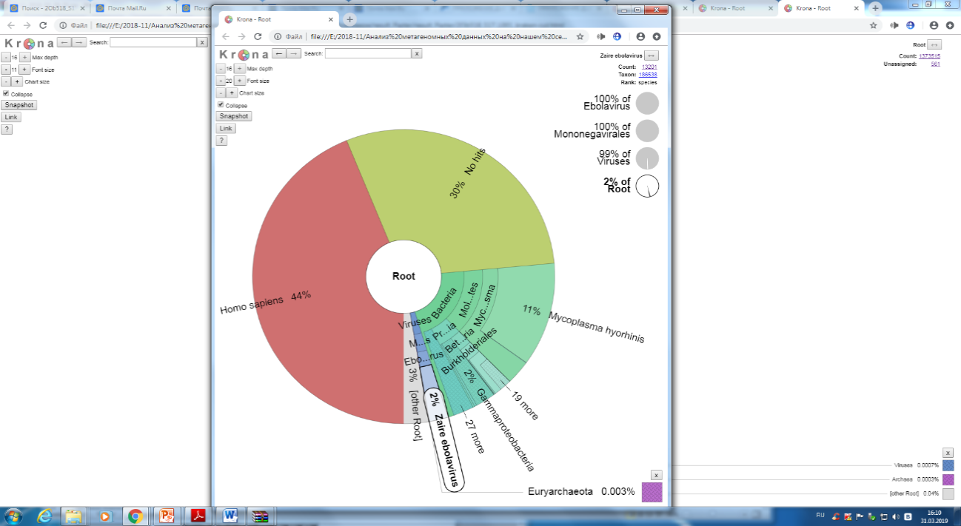
РНК-содержащие вирусы
Особенности анализа вирусов:
Необходима обратная транскрипция
Прямое секвенирование РНК возможно только при нанопоровом секвенировании
Меньший размер генома
Сильное загрязнение образцов рРНК (часто нужна деплеция)

Slide 18
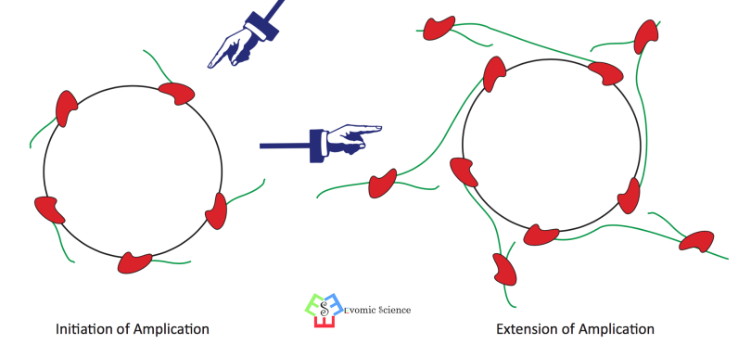
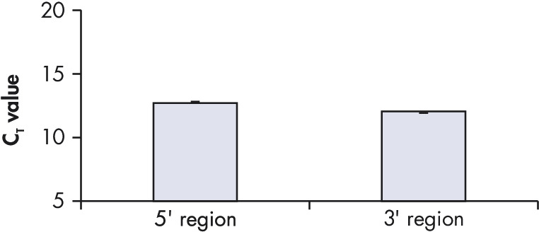
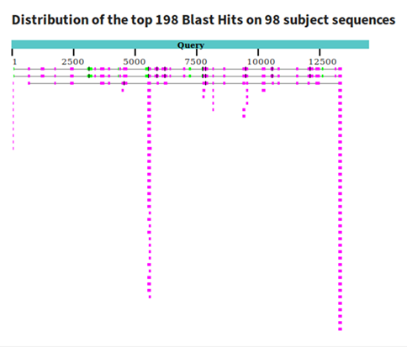
Изучение возбудителя коронавирусной инфекции SARS-Cov2 – задачи практической эпидемиологии
В середине марта 2020 года во ФБУН ГНЦ ПМБ начались работы по выявлению SARS-Cov2 в клинических образцах
Были отобраны обычные клинические образцы (не культуры), переданные на исследование во ФБУН ГНЦ ПМБ
С использованием амплификации по типу катящегося кольца (Rolling Circle Amplification - RCA) была проведена тотальная амплификация фракции РНК из образца.
Полученный материал использовался для приготовления библиотек для секвенирования на оборудовании MGISEQ-2000 и секвенаторе MinION

Slide 19
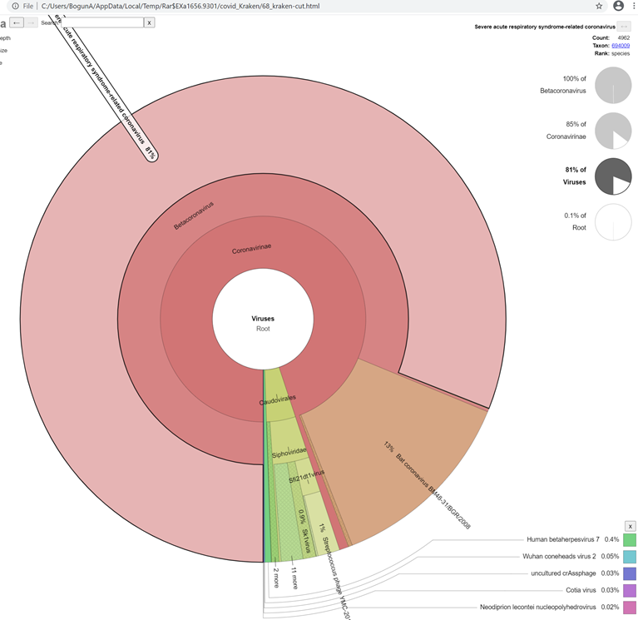
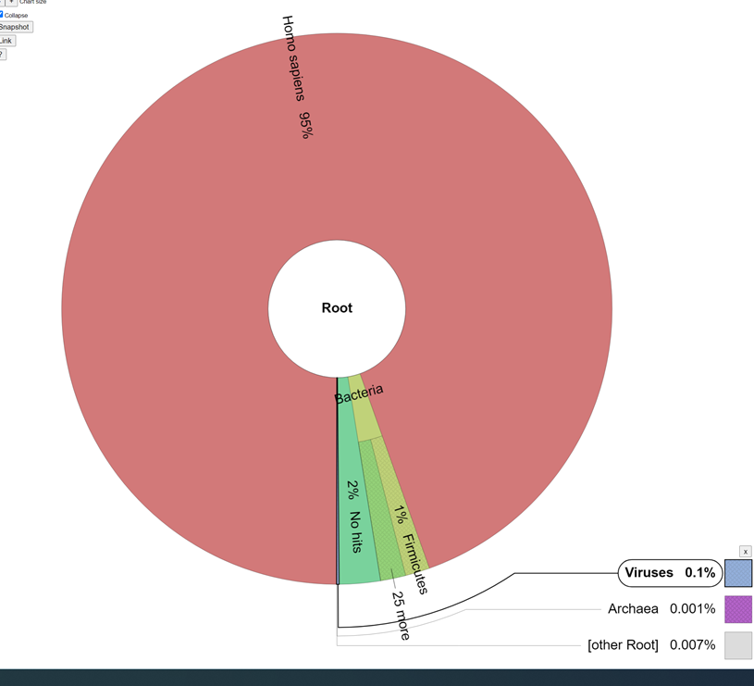
Изучение возбудителя коронавирусной инфекции COVID-19 (Sars-Cov2)
Ct пробы | Coronavirus | Gisaid | Homo sapiens
13,55 | 0,4% (7 536) | + | 97% (1 853 085)
15,29 | 0,9% (32 034) | + | 96% (3 255 308)
16,3 | 0,05% (1 190) | + | 79% (2 076 266)
16,96 | 0,02% (1 023) | + | 96% (4 517 835)
17,29 | 0,01% (346) | - | 99% (3 173 816)
18,47 | 0,03% (886) | + | 39% (1 129 708)
19,38 | 0,1% (5 816) | + | 95% (4 885 871)
20 | 0,1% (5 457) | + | 89% (4 416 501)
20,77 | 0,002% (80) | - | 99% (5 304 094)
21,03 | 0,002% (126) | - | 97% (5 618 093)
23,5 | 0,0009% (1) | - | 97% (107 415)
24,3 | 0,01% (545) | - | 96% (5 358 148)
24,6 | 0,02% (1 500) | + | 96% (6 530 057)
29,1 | 0,0005% (10) | - | 94% (1 811 672)
29,97 | 0,0001% (4) | - | 96% (3 150 553)
13 марта 2020 года - начало работ (получение первых образцов)
30 марта 2020 реконструированы первые геномы (MGISEQ-2000) - 57 696 490 ридов.
Секвенированы образцы, полученные в период с 18 по 22 марта.

Slide 20
Применение метагеномных исследований
Изучение атипичных возбудителей инфекционных заболеваний
Выявление устойчивости сообщества микроорганизмов к лекарственным препаратам
Инфекционные заболевания неясной этиологии
Инфекционные болезни с атипичным течением
Метагеномный подход может быть использован в случае отсутствия тест-систем

Slide 21
Необходимые условия для эффективного использования метагеномного подхода
Исследуемый образец должен содержать нуклеиновые кислоты инфекционного агента
Системы выделения должны обеспечивать экстракцию нуклеиновых кислот из материала
Нуклеиновые кислоты патогена должны быть детектируемыми на фоне примесей (нуклеиновые кислоты хозяина, непатогенная микрофлора)
Необходимо отслеживать контаминацию оборудования для секвенирования и ферментов (совместный анализ разных образцов и более ранние исследования)

Slide 22
Контаминация оборудования и реактивов
При метагеномных исследованиях анализируются ВСЕ нуклеиновые кислоты, находящиеся в образце.
Расходные материалы (наконечники и пробирки) для молекулярной биологии используются однократно. Секвенаторы используются много раз.
В большинстве моделей оборудования для секвенирования необходимо указывать баркод для определения принадлежности ридов к образцу. Попробуйте дать команду секвенатору извлекать риды с баркодами, присутствующие в предыдущих запусках, но не используемые при текущем анализе.
Ферменты производятся с использованием рекомбинантных штаммов. При их выделении возможно загрязнение нуклеиновыми кислотами организма-хозяина.

Slide 23
Спасибо за внимание!

